Slide 1
Evde bakım hizmeti:
“Hekimlerin önerileri doğrultusunda hasta kişilere, aileleri ile yaşadıkları ortamda, sağlık ekibi tarafından rehabilitasyon, fizyoterapi, psikolojik tedavi de dahil tıbbî ihtiyaçlarını karşılayacak şekilde sağlık ve bakım ile takip hizmetlerinin sunulmasıdır” (10.03.2005 tarih ve 25751 sayılı Resmî Gazete’de yayımlanan yönetmelikteki tanım).

Slide 2
Son birkaç dekatta, dünya genelinde ciddi demogra-fik değişiklikler meydana gelmekte, toplumsal yaşlan-ma olgusu da bu değişikliklerin, sonuçları itibarı ile enönemlilerinden birini teşkil etmektedir. Halihazırdagenç bir nüfusa sahip görünmekle beraber, ülkemiz is-tatistiki projeksiyonlar ışığında hızlı şekilde yaşlananbir nüfusa sahip olma gerçeği ile karşı karşıyadır.

Slide 3
Yaşlı nüfusun bu artışı, bu yaş dönemine ait bir çok sorunu da beraberinde getirmekte, sadece tıbbi değil psikolojik, sosyal, ekonomik, hukuki ve ailesel boyutları ile çok geniş perspektifte ele alınması gereken bu problemlerin çözümünde de farklı bakış açılarını gündeme taşıyan modellere ihtiyaç husule gelmektedir.
Yaşlıya verilen hizmetlerde önemli bir yere sahipolan bakım hizmeti, farklı ortamlarda sunulabilen, ilgili farklı disiplinlerin katılımı ile kompleks yapıya sahipbir hizmet olarak karşımıza çıkmaktadır. Hastanelerde,bakım ve huzur evlerinde kurumsal bazda sunulan kalıcı bir hizmet şeklinde olabildiği gibi, gündüz bakımevleri gibi geçici süreli bir yapıya da sahip olabilmektedir. İhtiyacı olan hizmetin, yaşlının evine götürülmesimantığını esas edinmiş evde bakım modeli ise, son yıllarda daha yoğun bir ilgi görmektedir. Batı ülkelerindegiderek yaygınlaşan bu modelin, yaşlıların genel sağlıkve iyilik halleri üzerine olan pozitif etkileri, yapılan çalışmalar ile net bir şekilde ortaya konmuştur.

Slide 4
Yaşlısına verdiği değer ölçüsünde, her hal ve şarttabu hizmeti kendi yaşlılarına sunmak isteyen Türk insanı için de en uygun olduğu tartışmasız olan bu model,ülkemiz genelinde maalesef yaygın bir şekilde kullanım alanı bulamamıştır. Münferit bir takım uygulamalarise ihtiyacı karşılamaktan oldukça uzak görünmektedir.Sağlıklı bir evde bakım hizmeti için, devletin ilgili kurumları, yerel yönetimler ve sivil toplum örgütlerininkoordineli çalışmasını sağlıyacak yapılanmalara ihtiyaçolacaktır. Sağlıklı Nesiller Derneği tarafından hazırlanan bu kitapta emeği geçen herkese teşekkürlerimi sunuyor, bu tür çalışmalara ışık tutmasını temenni ediyorum.

Slide 5
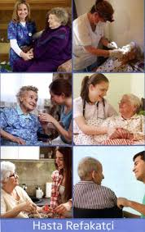
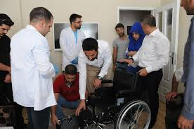

Slide 6
